Slide 1

Projet Java

Slide 2
Présentation du sujet
Réalisation d’un modèle de MNT
2D ou 3D
Création de courbe de niveau sur ce MNT

Slide 3
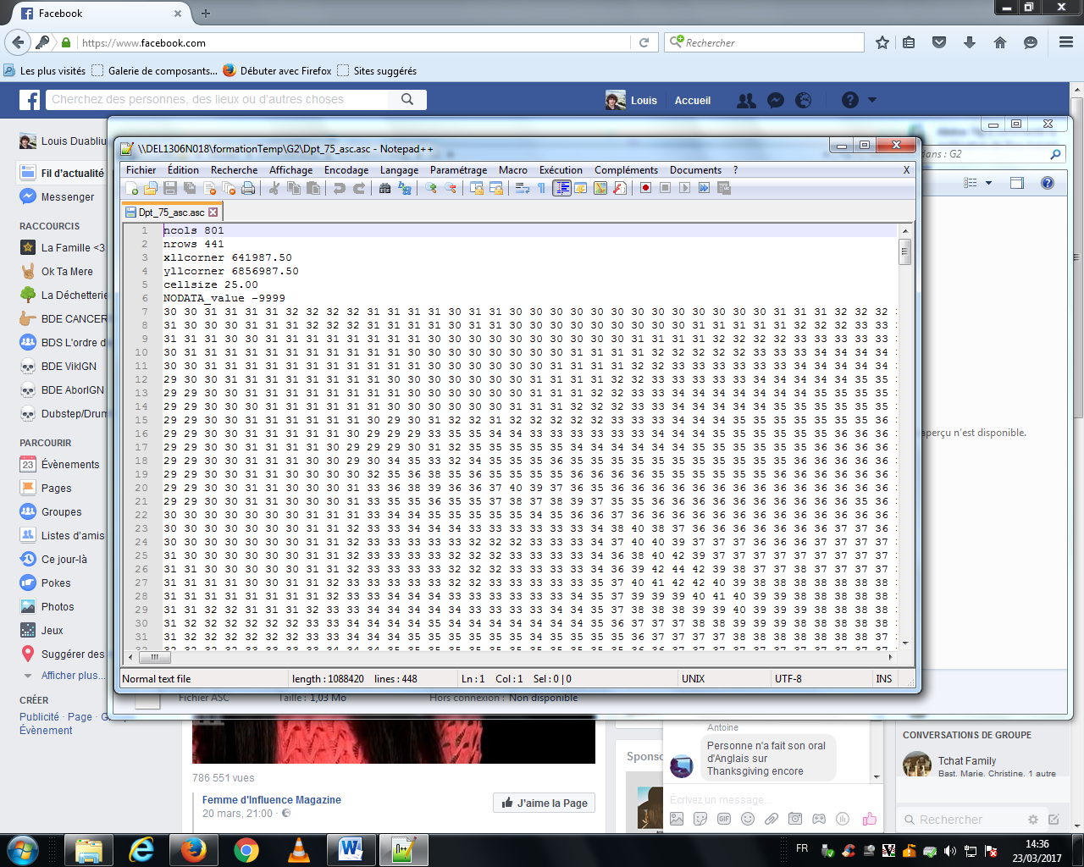
Données de départ
Un fichier texte

Slide 4
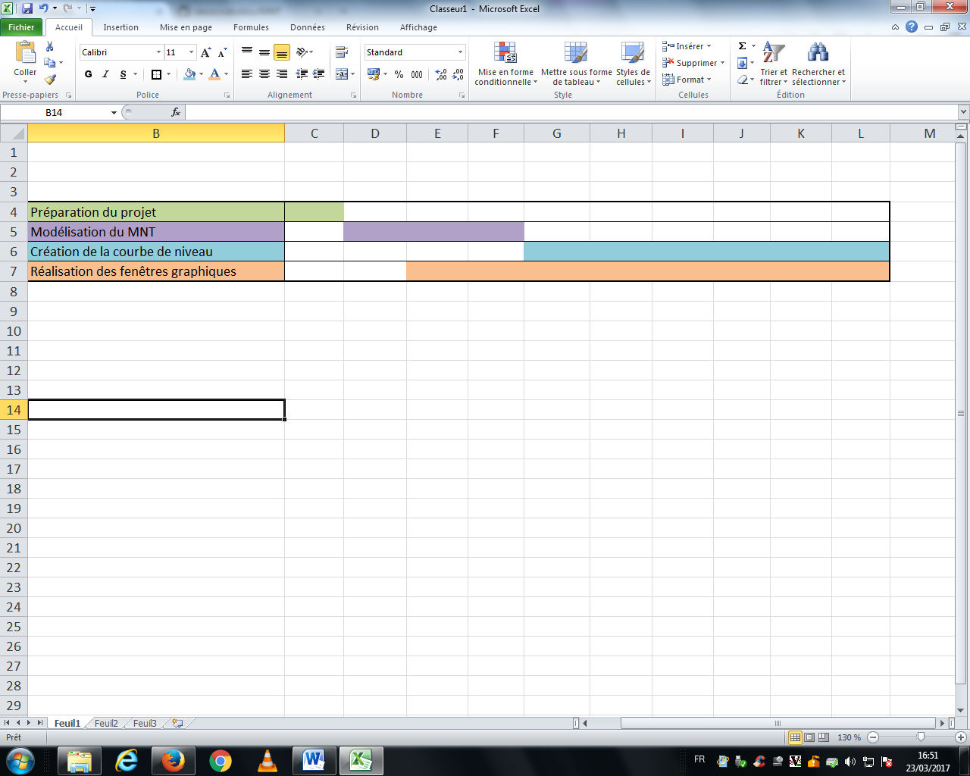
Hypothèses de travail
6h
12h
24h
60h

Slide 5
Aspects technique

Slide 6
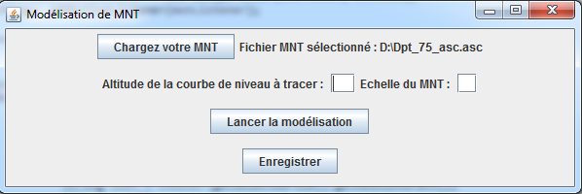
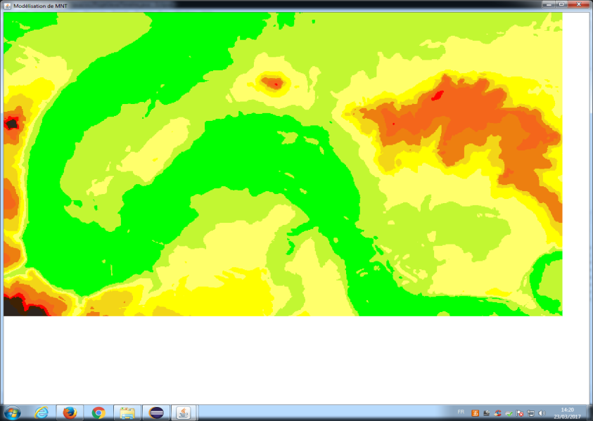
Présentation des résultats
Fenêtre graphique
Modélisation du MNT

Slide 7
Présentation des résultats
Création de la courbe de niveau

Slide 8
Améliorations

Slide 9
Démonstration

